Slide 1



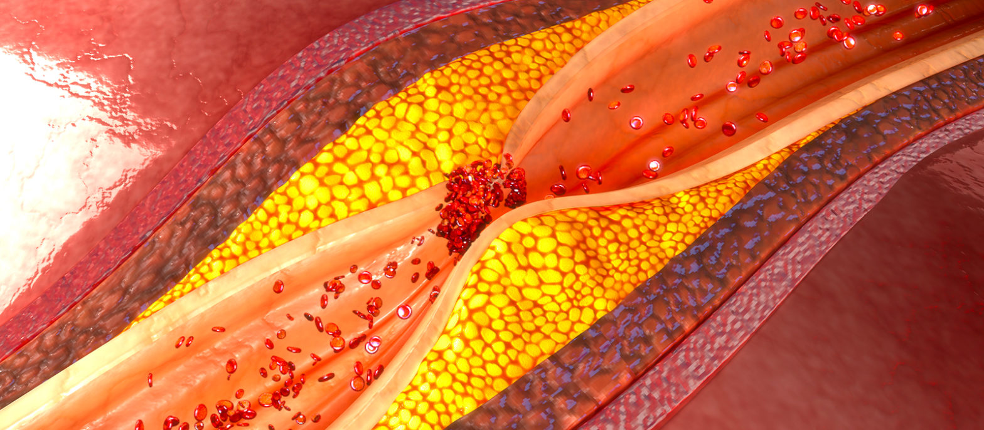
Dyslipidémies, quoi de neuf?
Recommandations ESC 2025
DPC FMC Médecine Boulogne Sur Mer Dr ROCHOY
Dr LUBRET Rémy
Cardiologie CH Boulogne sur Mer

Slide 2
Questions du docteur Rochois
rythme de dépistage de l’hypercholestérolémie en prévention primaire ?
quand traiter en prévention primaire ?
évolution des seuils à la baisse en prévention secondaire et rationnel scientifique ?
choisir une statine en prévention primaire et secondaire ;
rythme de suivi des cytolyses et conduite à tenir ;
place de l’ezetimibe ; place restante des fibrates ;
place des anti-PKSC9 (quand adresser, modalités de prescription / renouvellement) ;
conduite à tenir devant un LDL > 2 ; repérage de l’hypercholestérolémie familiale hétérozygote HeHF

Slide 3
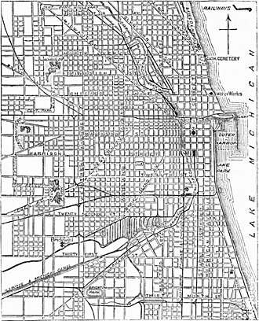

Plan
Cas clinique Monsieur L ( levure de riz rouge)
Rappels physio
Recos ESC 2025
  Estimation du risque CV total SCORE 2
  Implications dans le management des dyslipidemies
  Les statines
  Et Les autres
  Pour aller plus loin
    Lpa
    Hypertriglyceridemie
    Traitements dietetiques
questions

Slide 4
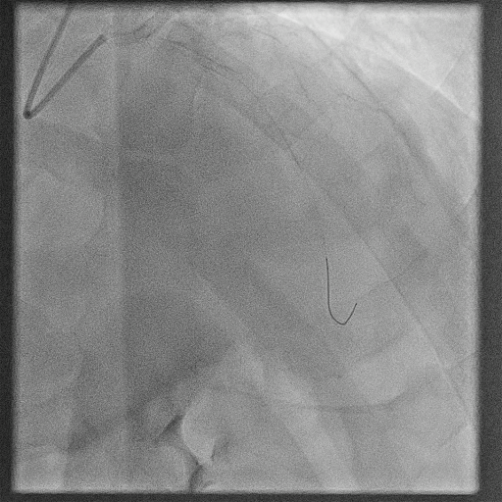
Croyances et Réalités
Monsieur L, 58 ans SCORE 2 à 10% LDLC à 1.68g/L – son médecin lui propose des statines
« Les statines ? Très peu pour moi, le Dr E. en a parlé sur Arte et aussiLa présentatrice dans Cash investigation : il n’y a pas de preuves et en plus il y a plein d’effets indésirables, à mon avis c’est un complot industrialo-medical
Moi je prends de la levure de riz rouge un jour par semaine et ça marche, Mon LDLc est passé à 1.55 g/l
Bon sinon on se fait un petit welsh frites ce soir

Slide 5
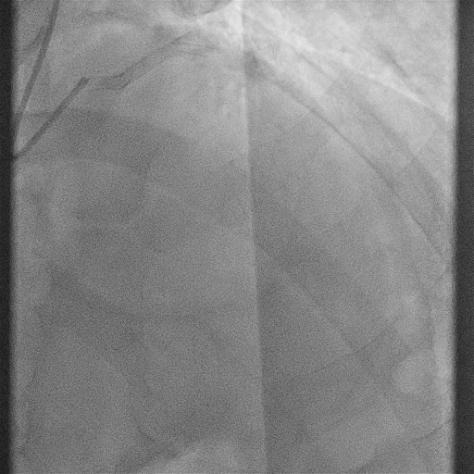
Monsieur L, 3 ans plus tard SCA / evolution des lésions coronaires sur l’IVA – Nécéssité d’angioplastie
Finalement pourquoi pas un traitement hypolipémiant chez ce patient « réfractaire »?
Quel Objectif chez ce patient ?

Slide 6
Maladies Cardiovasculaires
En 2022, les maladies cardio-neuro-vasculaires ont entraîné 1,2 million d'hospitalisations et 140 000 décès chez les adultes, soit plus d’un décès sur cinq. ( cardiopathies ischémiques – insuffisance cardiaque- AVC)
L’atherosclerose est la principale cause des maladies Cardiovasculaires
Atherosclerose = continuum dans le temps, c’est une maladie accumulative comme pour le diabète (attendre pour traiter ne sert à rien)
Santé Publique France 2025

Slide 7


Concept de maladie chronique accumulative
Atherosclerose = continuum dans le temps, c’est une maladie accumulative comme pour le diabète
(attendre pour traiter ne sert à rien)

Slide 8
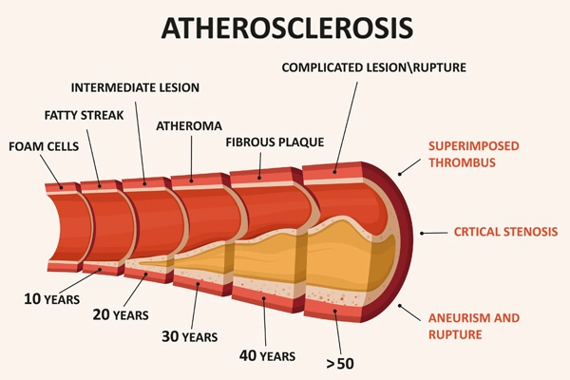

Slide 9
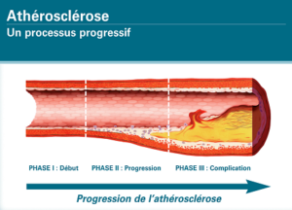
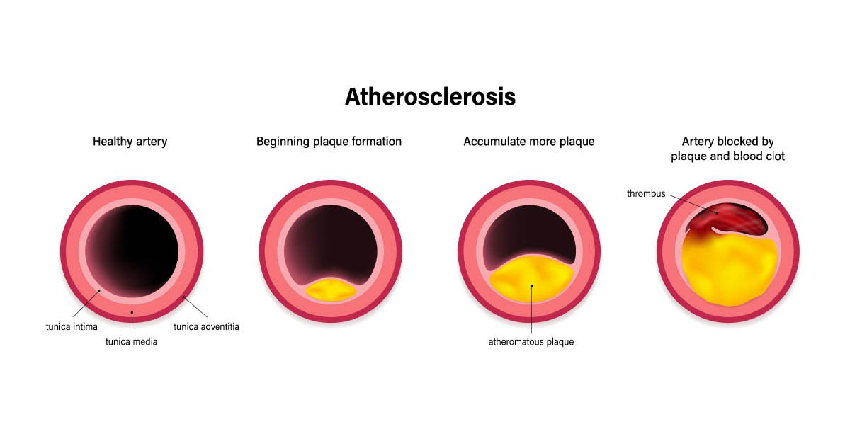
Rappels Physiologiques

Slide 10
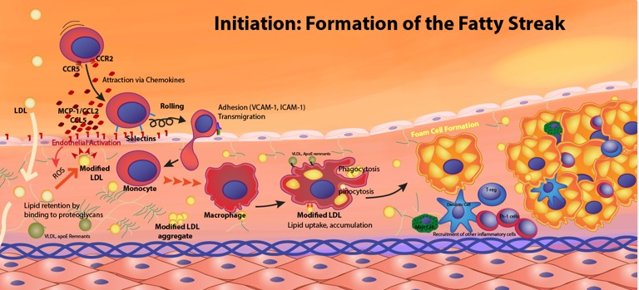
LDLc = facteur principal d’Atherosclerose

Slide 11
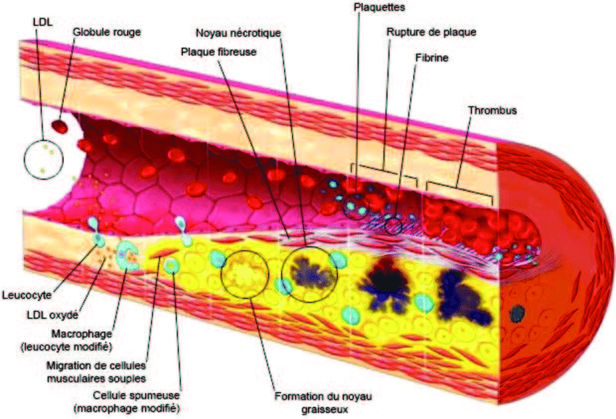
Atherosclerose

Slide 12

RAPPEL PCEM1: Classification des Lipides
Acides gras:
composants de base de nombreux lipides. Ils peuvent être saturés ou insaturés selon la présence de double liaison sur leurs chaines carbonées.
Triglycerides:
Formé par l’esterification de trois acides gras avec le glycérol. Il constitue la principale forme de stockage énergie dans le tissu adipeux.
Phospholipides:
Lipides complexes, essentiels à la formation des membranes cellulaires, grâce à leur nature amphi qui permet la formation de bicouche lipidique
STEROLS:
Le cholestérol est le stérol le plus connu
Essentiel à la structure des membranes cellulaires
Précurseur de nombreuses hormones, stéroïdienne.
Transporté par les lipoproteines :
le LDL, transporte cholestérol vers les cellules
le HDL ramène le cholestérol des cellules vers le foie pour son élimination
Glycolipides
Contiennent un ou plusieurs residus glucidiques. Rôle crucial dans la reconnaissance cellulaire et la signalisation.

Slide 13
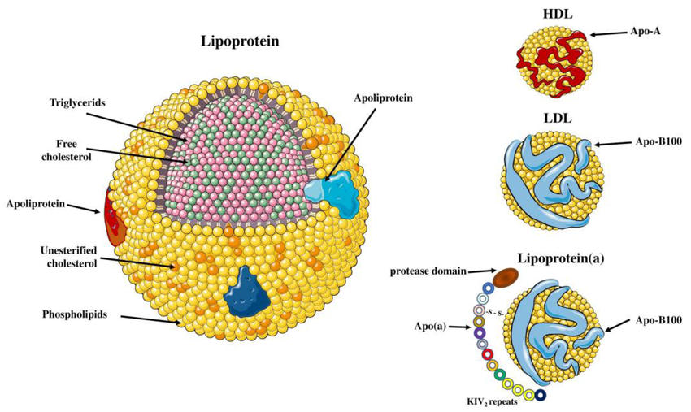
Rôle des lipoprotéines dans les dyslipidémies
TYPES DE LIPOPROTÉINES
→ Chylomicrons : transportent les triglycérides alimentaires depuis l'intestin vers le reste du corps.
→ VLDL (Very Low-Density Lipoproteins) : transportent les triglycérides endogènes produits par le foie.
→ LDL Cholestérol (Low-Density Lipoproteins) : transportent le cholestérol vers les cellules. Un excès de LDL est associé à un risque accru d'athérosclérose.
→ HDL Cholestérol (High-Density Lipoproteins) : ramènent le cholestérol des tissus périphériques vers le foie pour son élimination. Ils étaient considérés comme protecteurs contre les maladies cardiovasculaires mais leur rôle serait plutôt neutre.
DYSLIPIDÉMIES ET ANOMALIES DES LIPOPROTÉINES
Les dyslipidémies peuvent être classifiées selon les anomalies des lipides et des lipoprotéines :
Hypercholestérolémie pure : augmentation du LDL cholestérol.
Hypertriglycéridémie pure : augmentation des triglycérides.
Hyperlipidémie mixte : augmentation du LDL cholestérol et des triglycérides.
Taux bas de HDL cholestérol …

Slide 14
Influence des lipoproteines sur le risque CV
LDL (LOW-DENSITY LIPOPROTEINS):
  Transportent le cholestérol vers les cellules
  Un excès de LDL est associé à un risque accru d'athérosclérose
  Favorisent la formation de plaques d'athérome artérielles, augmentant le risque de maladies cardiovasculaires (infarctus du myocarde et AVC)
HDL (HIGH-DENSITY LIPOPROTEINS) :
  Ramènent le cholestérol des tissus périphériques vers le foie pour son élimination
  Anciennement considérées comme protectrices contre les maladies cardiovasculaires
  Un taux bas de HDL est associé à un risque cardiovasculaire plus élevé
LIPOPROTÉINE(A) [LP(A)] :
  Facteur de risque indépendant pour les maladies cardiovasculaires
  Associée à un risque accru de maladie coronarienne (2 à 3 fois plus élevé)
  Favorise la progression de l'athérosclérose et a des propriétés pro-thrombotiques
  Son taux est principalement déterminé génétiquement
VLDL (VERY LOW-DENSITY LIPOPROTEINS) :Transportent les triglycérides endogènes, Des taux élevés peuvent contribuer au risque cardiovasculaire

Slide 15


Slide 16
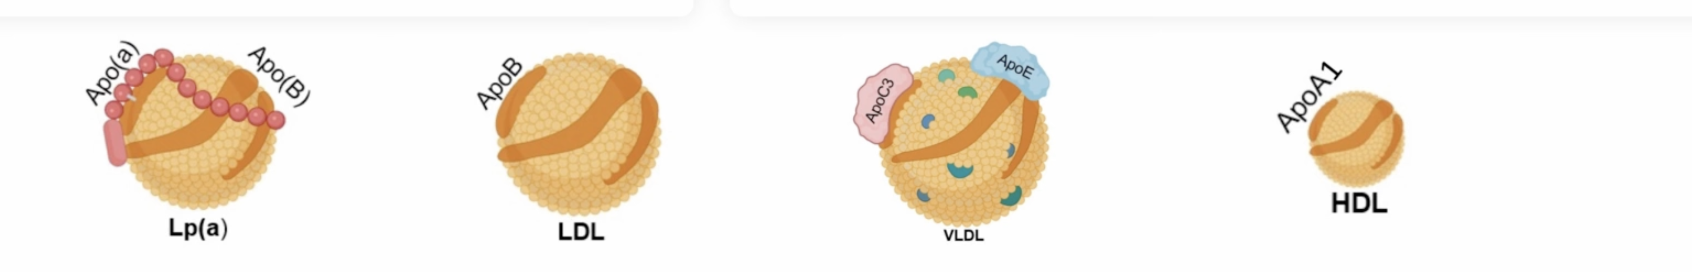
Autres marqueurs lipidiques : ApoB
Apoliporoteine B:
  (apoB) l'ApoB existe sous deux formes principales: ApoB-100, présente dans les VLDL, IDL et LDL, et ApoB-48, spécifique aux chylomicrons
  Chaque particule athérogène contenant ApoB (VLDL, IDL, LDL) porte une seule molécule d'ApoB-100
IMPORTANCE CLINIQUE
Marqueur du nombre de particules athérogènes :
l'ApoB reflète le nombre total de particules athérogènes, indépendamment de leur taille
Risque cardiovasculaire :
Des niveaux élevés d'ApoB sont associés à un risque accru de maladies cardiovasculaires, souvent plus prédictifs que le LDL-C seul, surtout en présence de particules LDL petites et denses
Pas de dosage en pratique courante

Slide 17
Apo A1
CARACTÉRISTIQUES
  Structure: l'ApoAl est la principale apolipoprotéine des HDL.
  → Fonction: Elle joue un rôle crucial dans l'activation de l'enzyme LCAT (Lécithine Cholestérol Acy Transférase), essentielle pour le transport inverse du cholestérol.
IMPORTANCE CLINIQUE
  → Marqueur des HDL fonctionnelles : des niveaux élevés d'ApoAl sont généralement associés à une protection contre l'athérosclérose.
  → Risque cardiovasculaire : un faible niveau d'ApoAl est un facteur de risque indépendant pour les maladies cardiovasculaires.
INTÉGRATION DE L'APOA1 DANS L'ÉVALUATION DU RISQUE
  → Utilisation limité en pratique clinique courante : moins fréquemment mesurée que l'ApoB.
  Intérêt principal: recherche clinique et situations spécifiques où l'évaluation du HDL-C peut être insuffisante.

Slide 18
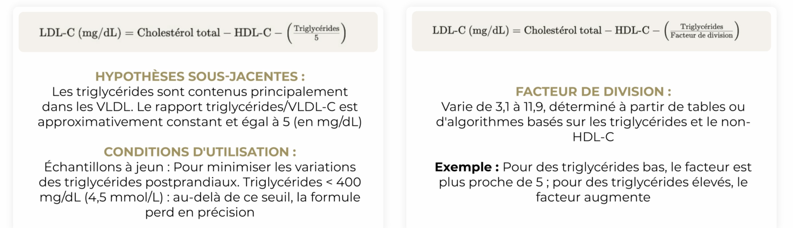
Calculs et dosages des lipides
Cholestérol total, HDLc, TG ( mmol/l ou g/l ) : dosage de routine (par spectrophométrie)
LDLc= Paramètre clé
  mesure directe couteuse, estimation par un calcul à partir des autres paramètres:
formule de Friedwald
formule de Sampson
Dosage de la LipoproteineA: LP(A): par anticorps monoclonaux – en mg/l ou nmo/l

Slide 19
Interprétation clinique
Conditions de prélèvements à vérifier ++
A jeun
Pas de facteurs Confondants ( maladies aigues, grossesse)
Evaluation des facteurs lipidiques
  CT, LDLc, HDLc, TG et non HDL c
  +/- ApoB et LP(A)
IDENTIFICATION DU PATTERN DYSLIPIDÉMIQUE :
Hypercholestérolémie isolée : LDL-C élevé avec TG normaux.
Hypertriglycéridémie élevée : TG élevés avec LDL-C normal ou bas.
Dyslipidémie mixte : LDL-C et TG élevés, souvent avec un HDL-C bas.
RECHERCHE DES CAUSES SECONDAIRES :
Interrogatoire et examen clinique:
Mode de vie, habitudes alimentaires, consommation d'alcool, graisse, glucides, médicaments.
Bilans complémentaires: TSH, glycémie, fonction hépatique et rénale
En g/L | Acceptable | Limite | Haut risque
HDL | 0.6 | 0.35- 0.45 | < 0.35
LDL | 0.6 – 1.30 | 1.30 – 1.60 | >1.60
TG | <1.5 | 1.5-2.0 | > 2.0
CT | <2.0 | 2.0-2.4 | > 2.4

Slide 20

Quel est le traitement de choix pour les Dyslipidémies ?
Première commercialisation en 1987
Je fais baisser le LDLc
Je peux provoquer des myalgies
Je suis la molécule phare des dyslipidémies
Je suis prise par plus de 220 millions de personnes dans le monde
Je suis une des molécules les plus vendues au monde
Je suis, je suis ???

Slide 21
Quel est le traitement de choix pour les Dyslipidémies ?
Première commercialisation en 1987
Je fais baisser le LDLc
Je peux provoquer des myalgies
Je suis la molécule phare des dyslipidémies
Je suis prise par plus de 220 millions de personnes dans le monde
Je suis une des molécules les plus vendues au monde
Je suis, je suis ???
La STATINE

Slide 22
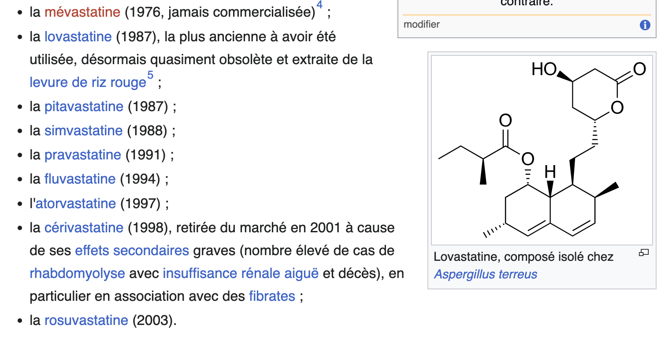
wikipédia

Slide 23
Les statines: pharmacodynamie
Statines = INHIBITION DE L'HMG-COA RÉDUCTASE ( foie et muscles)
1. Blocage de la Synthèse du Cholestérol :
→ Inhibition compétitive : Les statines sont des analogues structuraux de l'HMG-CoA (3-hydroxy-3-méthyl-glutaryl-coenzyme A), le substrat naturel de l'HMG-CoA réductase.
→ Enzyme ciblée : L'HMG-CoA réductase catalyse la conversion de l'HMG-CoA en mévalonate, une étape précoce et limitante de la voie de biosynthèse du cholestérol.
→ Réduction de la production hépatique : En inhibant cette enzyme, les statines diminuent la synthèse de cholestérol endogène dans le foie.
2.Augmentation de l'expression des récepteurs LDL :
→ Régulation positive : La baisse du cholestérol intracellulaire stimule l'expression des récepteurs LDL à la surface des hépatocytes.
- Augmentation de la clairance du LDL-C: Les récepteurs LDL supplémentaires captent davantage de LDL-C circulant, réduisant ainsi sa concentration plasmatique
3.Majoration modérée du HDLc / réduction modérée des triglycerides

Slide 24
EFFETS PLÉIOTROPIQUES DES STATINES
( un petit truc en plus…pour la protection CV des statines)
Les effets pléiotropiques sont des actions bénéfiques supplémentaires non directement liées à la réduction du LDL-C.
1. Amélioration de la fonction endothéliale :
Augmentation de la biodisponibilité de l'Oxyde Nitrique (NO) :
→ Stimulation de la NO Synthase Endothéliale (eNOS) : Les statines augmentent l'expression et l'activité de l'eNOS, favorisant la production de NO.
→ Effet Vasodilatateur : Le NO induit une relaxation des muscles lisses vasculaires, améliorant le flux sanguin.
Réduction du stress oxydatif :
→ Inhibition de la production de radicaux libres : Diminution de l'activité des enzymes pro-oxydantes comme la NADPH oxydase.
→ Protection de l'endothélium : Prévention des dommages oxydatifs aux cellules endothéliales.
2. Effets anti-inflammatoires
Diminution des cytokines pro-inflammatoires :
→ Réduction de la CRP : Les statines abaissent les niveaux de protéine C-réactive, un marqueur de l'inflammation systémique.
→ Inhibition des Interleukines : Baisse des interleukines pro-inflammatoires (IL-1, IL-6) et du TNF-alpha Modulation de l'adhésion cellulaire :
→ Réduction des molécules d'adhésion: Diminution de l'expression de VCAM-1, ICAM-1, limitant le recrutement des leucocytes dans la paroi vasculaire.

Slide 25
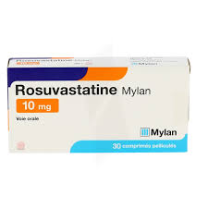
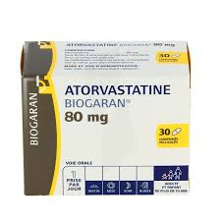
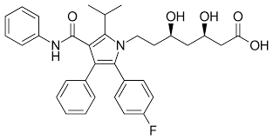
Quel effet attendu des statines sur le LDLc: Puissance des statines
La puissance d'une statine se réfère à sa capacité à réduire le LDL-cholestérol (LDL-C) à une dose donnée.
Statines à Haute Intensité : Capables de réduire le LDL-C de ≥50 %
→ Atorvastatine (40-80 mg)
→ Rosuvastatine (20-40 mg)
Statines à Intensité Modérée : Réduction du LDL-C de 30-50 %
→ Atorvastatine (10-20 mg)
→ Rosuvastatine (5-10 mg)
→ Simvastatine (20-40 mg)
→ Pravastatine (40-80 mg)
→ Lovastatine (40 mg)
→ Fluvastatine (80 mg)
→ Pitavastatine (1-4 mg)
Statines à Faible Intensité : Réduction du LDL-C de <30 %.
→ Simvastatine (10 mg)
→ Pravastatine (10-20 mg)
→ Lovastatine (20 mg)
→ Fluvastatine (20-40

Slide 26
COMPARAISON DES STATINES / Puissance
Rosuvastatine : La plus puissante des statines disponibles, avec une capacité élevée à réduire le LDL-C même à faible dose.
Atorvastatine : Puissance élevée, particulièrement à des doses plus élevées (40-80 mg).
Simvastatine : Puissance modérée, moins efficace que l'atorvastatine et la rosuvastatine pour la réduction du LDL-C.
Pravastatine et Fluvastatine : Moins puissantes, généralement utilisées chez les patients nécessitant une réduction modérée du LDL-C ou présentant une intolérance aux statines plus fortes

Slide 27
Impact des Statines sur le LDL-Cholestérol (LDL-C) MÉCANISME D'ACTION
RÉDUCTION DU LDL-C
→ Efficacité Hypolipémiante : Les statines peuvent abaisser le LDL-C de 20 à 60 %, selon la molécule et la posologie. Les statines à haute intensité, telles que l'atorvastatine et la rosuvastatine, permettent des réductions supérieures à 50%.
→ Études Clés :
  l'étude 4S (Scandinavian Simvastatin Survival Study) a démontré que la simvastatine réduit le LDL-C et diminue la mortalité cardiovasculaire chez les patients atteints de maladie coronarienne établie.
  l'étude JUPITER a elle montré que la rosuvastatine réduit significativement les événements cardiovasculaires chez des individus avec un LDL-C normal mais une inflammation élevée (hs-CRP élevée).
  Lower is better
CIBLES THÉRAPEUTIQUES, SELON LES DIRECTIVES ESC/EAS 2025 ( pareil qu’en 2019)
→ Patients à Très Haut Risque: LDL-C <55 mg/dL et réduction d'au moins 50 %.
→ Patients à Haut Risque : LDL-C <70 mg/dL et réduction d'au moins 50 %.
→ Patients à Risque Modéré : LDL-C < 100 mg/dL.
➔Patients Bas risque: LDLC <116mg/dl

Slide 28
Impact des Statines sur le HDL-Cholestérol (HDL-C)
EFFETS DES STATINES
→ Augmentation Modérée du HDL-C:
Les statines peuvent augmenter le HDL-C de 5 à 10 %. Bien que cet effet soit moins prononcé que leur capacité à réduire le LDL-C, il contribue à une amélioration globale du profil lipidique.
→ Mécanismes:
﻿﻿Augmentation du Métabolisme Inverse du Cholestérol: En réduisant le LDL-C, les statines favorisent le transport inverse du cholestérol, augmentant ainsi indirectement le HDL-C.
﻿﻿Effets Pléiotropiques : Certains effets anti-inflammatoires et antioxydants des statines peuvent également contribuer à l'augmentation du HDL-C.
IMPORTANCE CLINIQUE
→ Rôle Protecteur : Un HDL-C élevé est associé à une réduction du risque de MCVA, car il participe au transport inverse du cholestérol vers le foie pour élimination.
→ Limitations : L'augmentation du HDL-C par les statines n'est pas aussi significative que leur effet sur le LDL-C, et l'augmentation du HDL-C seule n'est pas suffisante pour réduire le risque cardiovasculaire sans la réduction concomitante du

Slide 29
Impact des Statines sur les Triglycérides (TG)
Diminution Modérée des TG :
Les statines peuvent réduire les triglycérides de 10 à 30 %. Cet effet est particulièrement bénéfique chez les patients présentant une hypertriglycéridémie modérée.
Mécanismes :
Inhibition de la synthèse des VLDL: en réduisant la production de cholestérol, les statines diminuent également la synthèse des lipoprotéines de très basse densité (VLDL), principales transporteurs des triglycérides.
Amélioration de la clairance des TG: la réduction du LDL-C et des VLDL améliore la clairance des triglycérides plasmatique.
IMPORTANCE CLINIQUE
Réduction du Risque Cardiovasculaire :
Les triglycérides élevés sont un facteur de risque indépendant de MCVA. Leur réduction contribue à diminuer le risque global, bien que l'effet principal des statines soit centré sur le LDL-C.
Cas particuliers :
Chez les patients avec une dyslipidémie mixte (LDL-C élevé et TG élevé), la réduction des TC par les statines ajoute une dimension supplémentaire à la diminution du risque

Slide 30
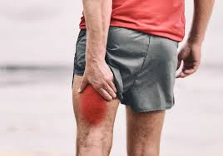
Effets indésirables des Statines : Myalgies
L’effet secondaire le plus fréquent des hypolipémiants, en particulier des statines, est la survenue de myalgies.
La surveillance musculaire est essentiellement clinique.
On ne réalise pas de dosage systématique des CPK (créatine-phosphokinases) sauf dans les situations à risque suivantes : douleurs musculaires, insuffisance rénale modérée à sévère, hypothyroïdie, antécédents personnels ou familiaux de maladie musculaire génétique, abus d’alcool, âge > 70 ans.
L’arrêt des statines est recommandé pour des valeurs de CPK > 5 N (à distance d’une activité sportive).
La surveillance hépatique ASAT-ALATest instaurée:
  avant le traitement
  8–12 semaines après le début du traitement médicamenteux
  ou après toute augmentation de la posologie
  puis tous les ans en cas d’ALAT (alanine-aminotransférase) < 3 N.
En cas d’ALAT > 3 N, on doit arrêter la statine ou réduire la posologie, contrôler les enzymes hépatiques après 4 à 6 semaines.

Slide 31
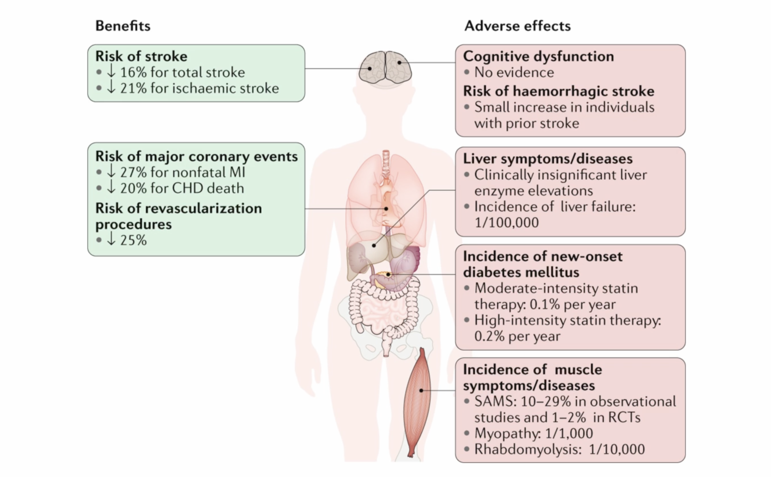
Effets indésirables des Statines
Myalgies ++
Diabète
Effets neuro
Dysfonction hépatique

Slide 32


Statine et … Ezetimibe

Slide 33
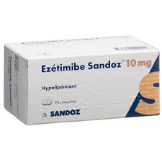
EZETIMIBE
Mécanisme d'action:
  Inhibe absorption digestive du cholesterol au niveau de l’intestin
  TRANSPORTEUR NPC1L1des cellules epitheliales de l’intestin grele
  L'ézétimibe se lie de manière compétitive au NPC1L1, inhibant ainsi le transport du cholestérol à travers les entérocytes.
Réduction de l'absorption :
Cette inhibition diminue l'absorption du cholestérol alimentaire et biliaire d'environ 50 %, réduisant ainsi la disponibilité du cholestérol pour la synthèse hépatique et le transport plasmatique.
CONSÉQUENCES MÉTABOLIQUES :
Diminution des niveaux de cholestérol plasmatique :
Réduction significative des niveaux de LDL-C, avec des effets additionnels sur les triglycérides et une légère augmentation du HDL-C.
Effet Synergique avec les Statines : le foie pour les statines – l’intestin pour l’Ezetimibe

Slide 34
Effets sur le profil lipidique
RÉDUCTION DU LDL-CHOLESTÉROL (LDL-C)
Efficacité hypolipémiante :
→ L'ézétimibe réduit le LDL-C d'environ 18-25 % lorsqu'il est utilisé en monothérapie et jusqu'à 24-35 % en association avec une statine.
HDL : + 3%
TG : moins 10 à 20 %

Slide 35
Indications thérapeutiques de l'ézétimibe
PATIENTS NON CONTRÔLÉS SOUS STATINE SEULE
Patients à Haut et Très Haut Risque cardiovasculaire : → Objectifs lipidiques non atteints : lorsque les cibles de LDL-C recommandées (<70 mg/dL pour le haut risque et <55 mg/dL pour le très haut risque) ne sont pas atteintes malgré une thérapie statine optimale.
Dyslipidémies familiales :
→ Hypercholestérolémie familiale hétérozygote et homozygote : l'ézétimibe est utilisé en complément des statines pour améliorer la réduction du LDL-C chez ces patients, augmentant ainsi l'efficacité du traitement et réduisant le risque d'événements
Prévention primaire et secondaire :
→ Prévention primaire : chez les patients sans antécédents de maladie cardiovasculaire mais présentant un risque élevé ou très élevé.
→ Prévention secondaire: chez les patients avec antécédents de syndrome coronarien, d'accident vasculaire cérébral (AVC) ou d'autres manifestations de MCVA, l'ajout de l'ézétimibe permet une réduction supplémentaire du risque d'événements

Slide 36
Indication EZETIMIBE
INTOLÉRANCE AUX STATINES
L'ézétimibe est également indiqué chez les patients qui présentent une intolérance aux statines, définie par des effets indésirables limitant l'utilisation ou la tolérance des

Slide 37
Effets du co-traitement
Statine - Ezetimibe
RÉDUCTION DU LDL-CHOLESTÉROL (LDL-C) ++
Efficacité hypolipémiante synergique:
L'ézétimibe en association avec une statine permet une réduction plus importante du LDL-C comparé à la statine seule.
Ex: une statine à haute intensité combinée à l'ézétimibe peut réduire le LDL-C de plus de 50 %.
Études clés :
  L'étude IMPROVE-IT (2015) a démontré que l'ajout d'ézétimibe à la simvastatine chez des patients ayant subi un syndrome coronarien aigu a réduit davantage les événements cardiovasculaires majeurs par rapport à la simvastatine seule.
  L'étude SHARP (2009) a montré que l'association de l'ézétimibe et de la simvastatine chez des patients avec insuffisance rénale chronique réduisait le risque d'événements cardiovasculaires comparativement aux traitements standards.
CIBLES THÉRAPEUTIQUES, idem SELON LES DIRECTIVES ESC/EAS 2025 ( pareil qu’en 2019)
→ Patients à Très Haut Risque: LDL-C <55 mg/dL et réduction d'au moins 50 %.
→ Patients à Haut Risque : LDL-C <70 mg/dL et réduction d'au moins 50 %.
→ Patients à Risque Modéré : LDL-C < 100 mg/dL.
➔Patients Bas risque: LDLC <116mg/dl

Slide 38

Ac AntiPCSK9
PCSK9: protéine synthétisée par le foie
Role majeur dans la régulation des récepteurs LDLc
Role de PCSK 9:
  Liaison spécifique avec les R de LDLc du foie
  Réduit le nombre de R LDLc disponible ( degradation lysosomale)
  Diminue la clairance du LDLc : Augmentation taux de LDLc sanguin
  Anitcorps anti PSCK9 :
    Liaison selective et haute affinité des PCSK9
    Empeche l’interaction avec les R aux LDLc du foie
    Empeche Degradation des R de LDLc
    Nombre augmenté de R LDLC à la surface des hepatocytes
    Majoration +++ de la clairance diu LDLc: Baisse du LDLc sanguin +++

Slide 39
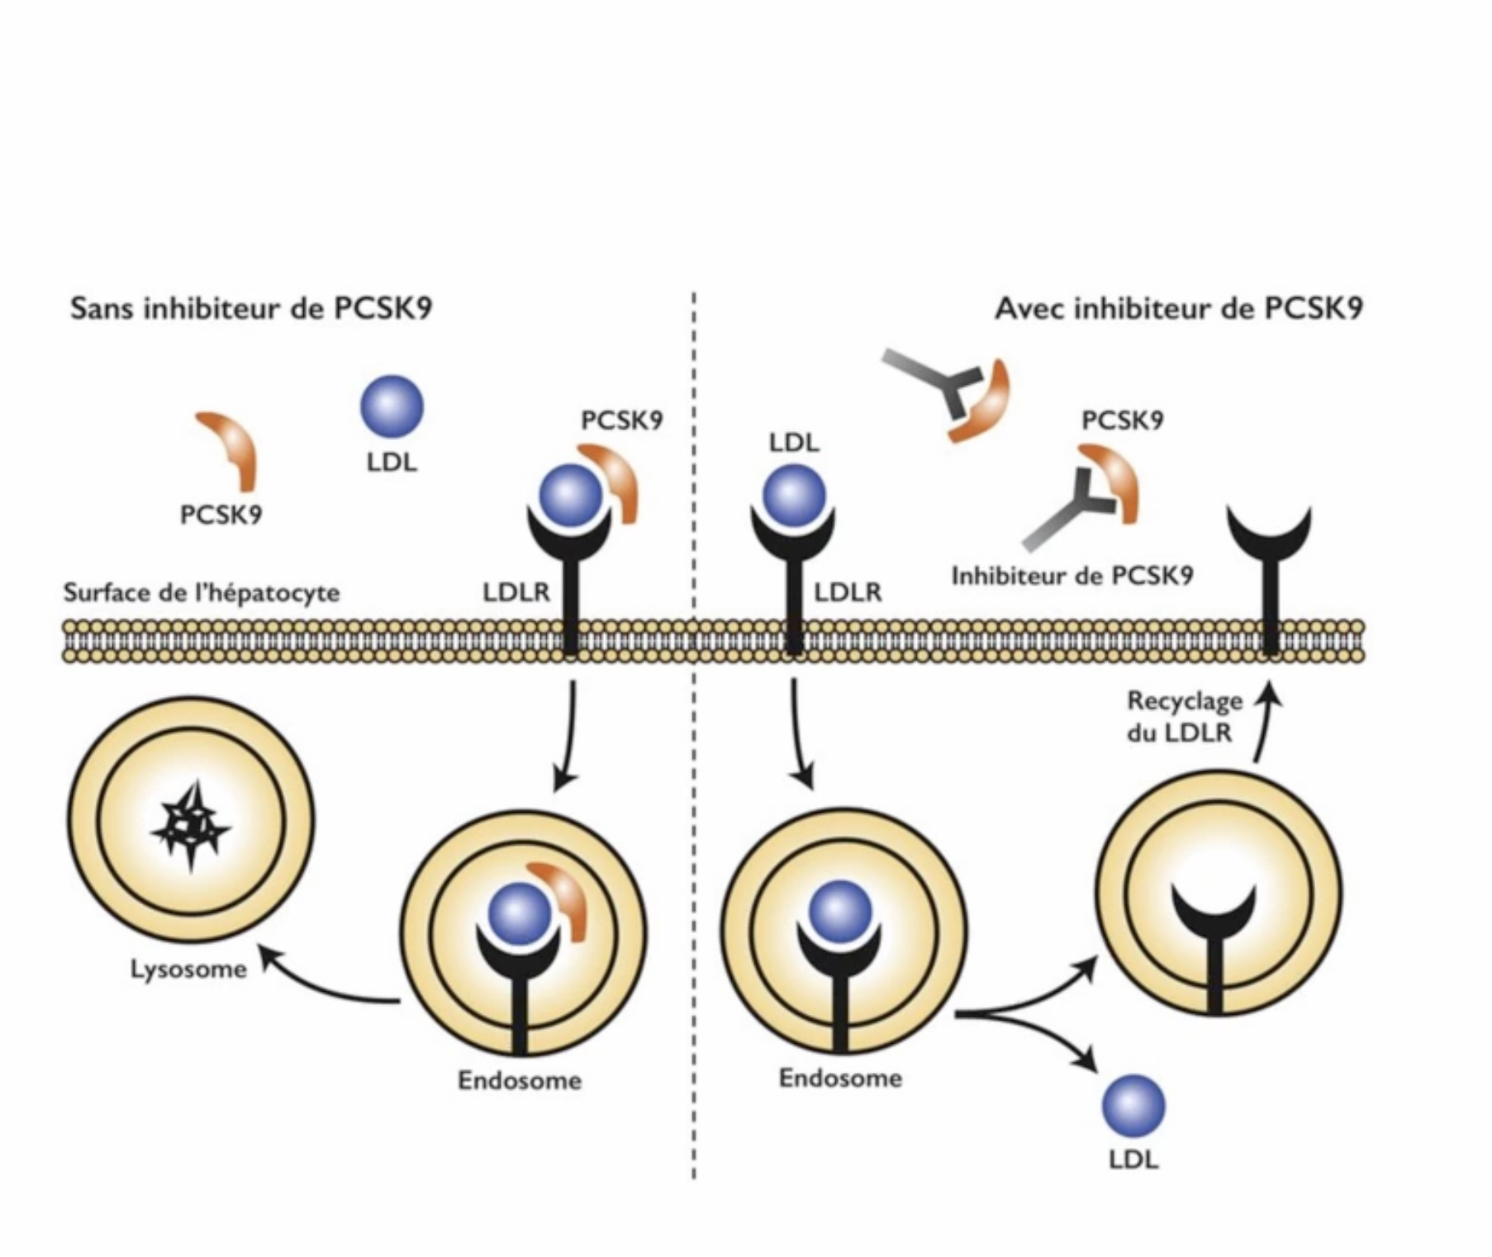
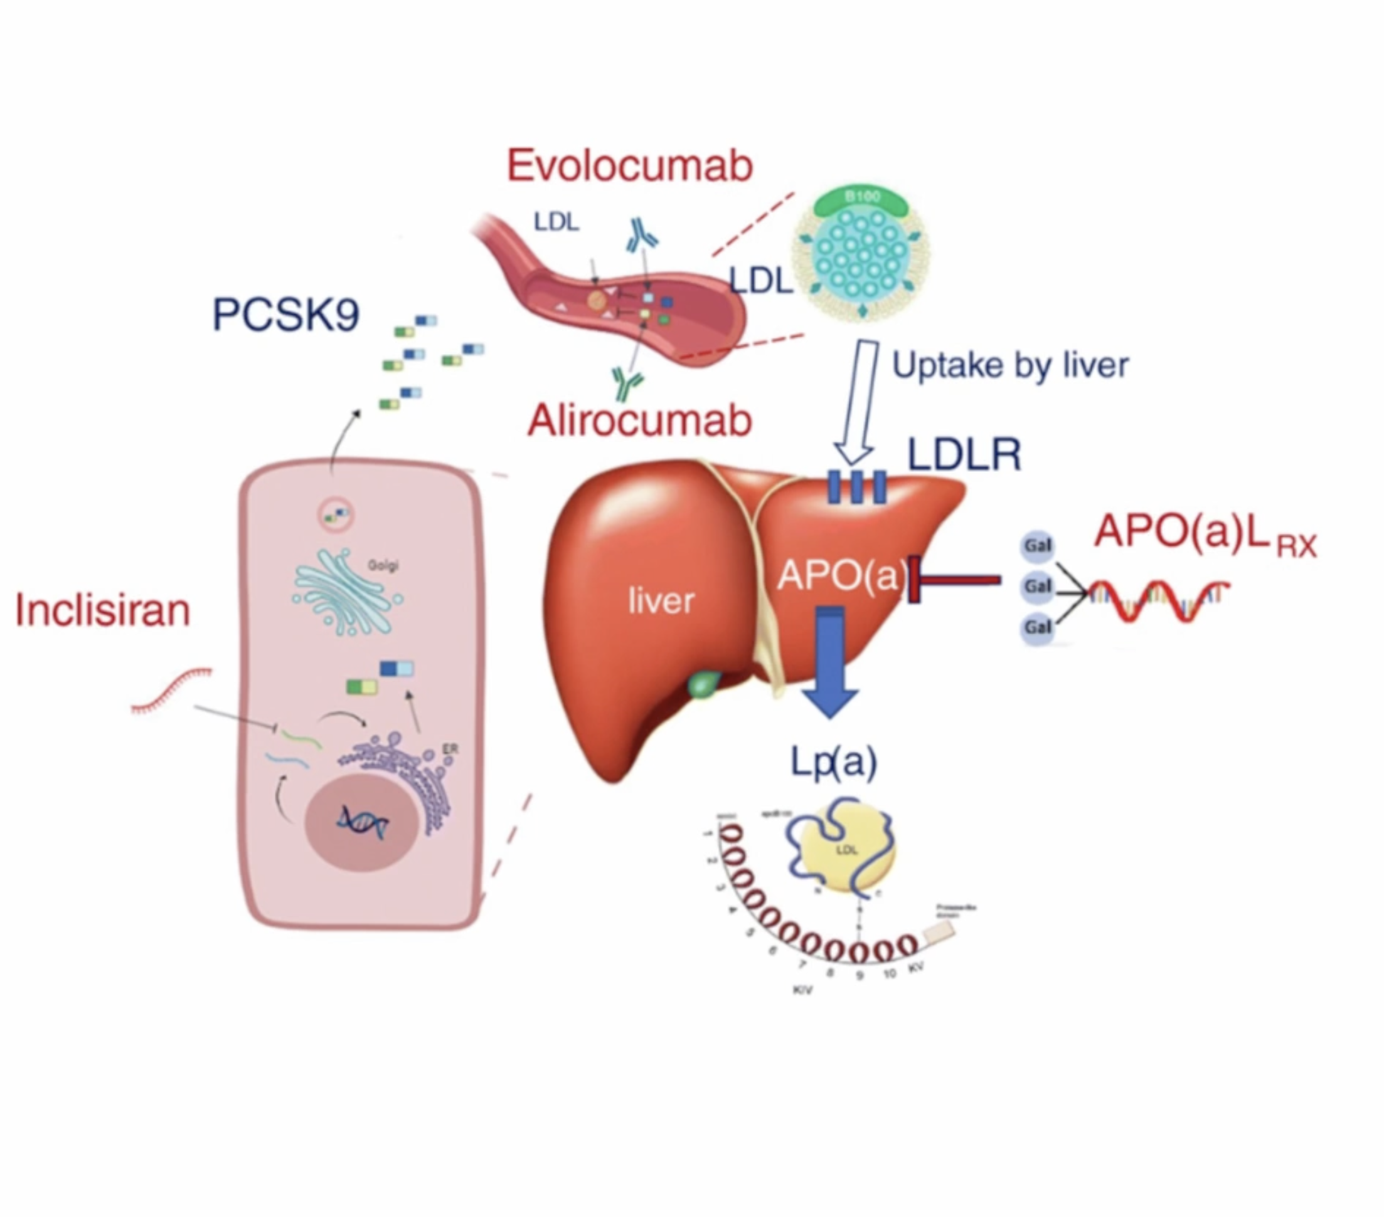
Mécanisme action des antiPCSK 9

Slide 40
Effets et indications des antiPSCK 9
Baisse d’au moins 50 % du LDLc
Permet d’atteindre les objectifs( ESC EAS ) notamment pour patients à très haut risque +++
Complémentaire avec statines
Etudes FOURIER – ODYSSEY

Slide 41
Indications anti PCSK9
Indications pour contrôle du risque CV selon objectifs ESC en complément d’un traitement classique ( statine + ezetimibe)
Intolerances aux statines
  Statines à dose maximale tolérée ( myalgies – cytolyse)
  Utilisation antiPCSK9
  Reduction voir arrêt des statines pour améliorer symptomes musculaires
Hypercholesterolemie Familiale
  Hypercholesterolemie Familiale heterozygote (HFeF)
  Objectif: diminution LDLC dau moins 50% et taux < 0.7 g/L
  En association avec statines et ezetimibe
  Hypercholesterolemie Familiale Homozygote ( HoFH):
  Reduction significative du LDLc
  antiPSCK 9 + statines ezetimibe + resines + Iomitapide

Slide 42
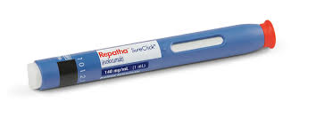
En pratique
Evolocumab et Alirocumab ( anticorps monoclonaux)
Injection sous cutanée toutes les 2 semaines ( stylo autoinjecteur)
Ordonnance spéciale: demande d’accord préalable à la sécurité sociale par le spécialiste ( cardiologue, neurologue)
Renouvellement une fois par an avec reconduction de la DAP
Recemment Rupture d’approvisionnement – défaut d’entente entre SS et laboratoire ( Amgen et SANOFI) : au final c’est le patient qui voit son risque augmenté ++

Slide 45
Autres traitements hypolipémiants
Résines echangeuse d’ions ( Cholestyramine) : baisse des LDLc
Fibrates ( fenofibrate, gemfibrozil)
  Inhibe enzyme PPAR ( foie et muscles)
  Baisse des TG
  MAIS Aucune baisse du risque CV dans les etudes
Acides gras omega 3:
  baisse des TG
  Une etude + sur le risque CV ( Icosapent ethyl fortes doses)
Acide nicotinique ( Niacine) : augmente HDLc
Inhibiteurs de l’ANGPTL3 (volanesorsen):
  augmente activité de LPL et HL ➔ diminution des taux de LDLc et TG
  Indic : HF , hypertrigliceridemie ( > 5 g/l)
ARN interferent ( INCLISRIAN) : anti PCSK 9
Thérapies géniques ( HoHF)

Slide 46
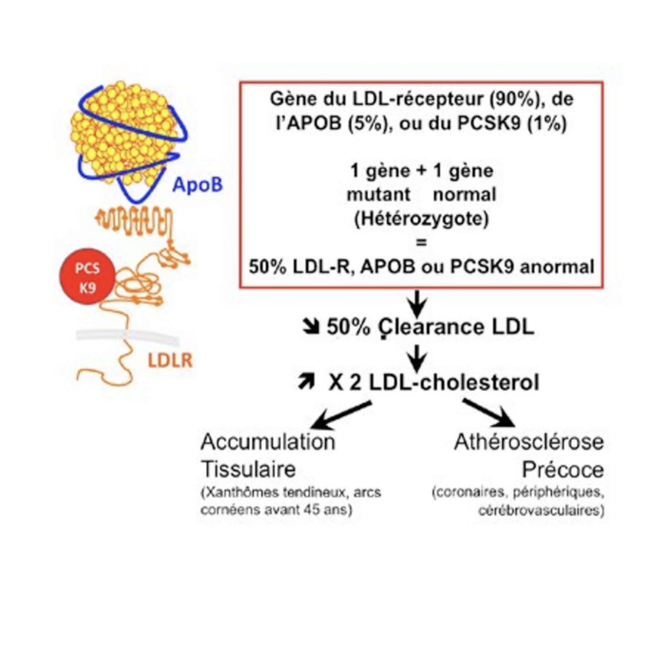
Hypercholesterolémie Familiale
Génétique des dyslipidémies familiales
  Mutation du recepteur LDLc ++ ( role crucial pour la clairance du cholesterol),
  Cause la plus fréquentes des HEFH ( hypercholesterolémie familiale heterozygote) 85% des Cas
Autres mutations
  Mutation de l’APOB ( ligand entre LDc et R LDLc) ( 5% desHeHF)
  Mutation PCSK9 ( 2 à 5% des HEHF)

Slide 47
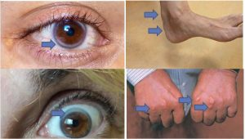
Dépistage des HF: diagnostic clinique et biologique
CRITÈRES CLINIQUES
  ATCD familiaux de Maladie CV prématurée au 1° degré
    IDM, AVC, AOMI avant 55 ans chez homme et 60 chez femmes
  Signes physiques
    Xanthomes tendineux: dépôts de cholesterol ( genoux, coudes, chevilles
    Arcus Corneae prématuré: dépôts lipidiques dans la cornée ( enfants et jeunes adultes)
    Xanthelasma ( moins spécifiques)
CRITÈRES BIOLOGIQUES : taux de LDLC élévés
  LDL-C ≥ 1.90 g/L (4,9 mmol/L) chez les adultes.
  LDL-C ≥ 1.60 g/L (4,1 mmol/L) chez les enfants.
Score diagnostic score de Dutch Lipid

Slide 48
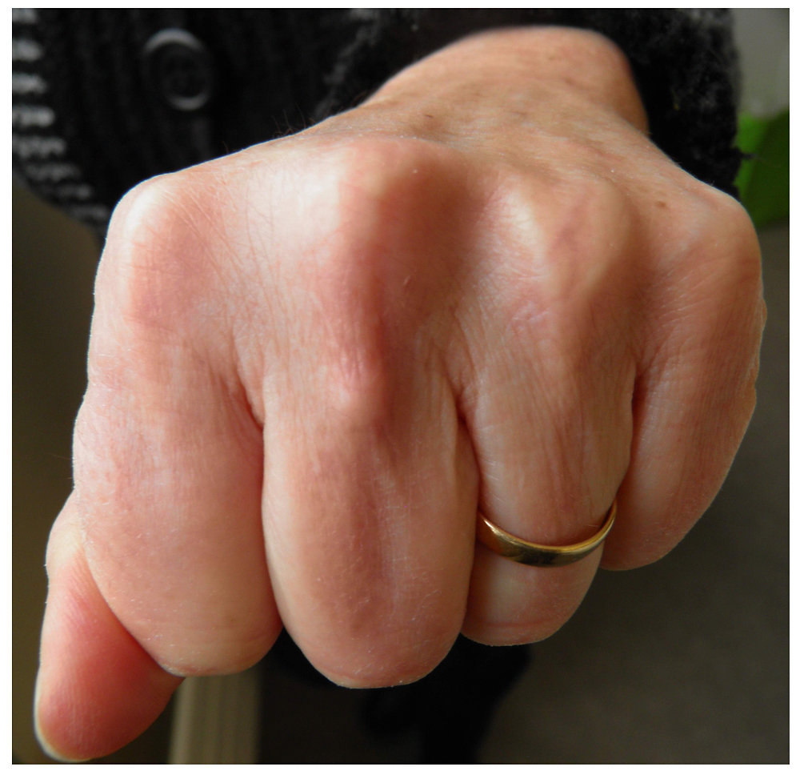
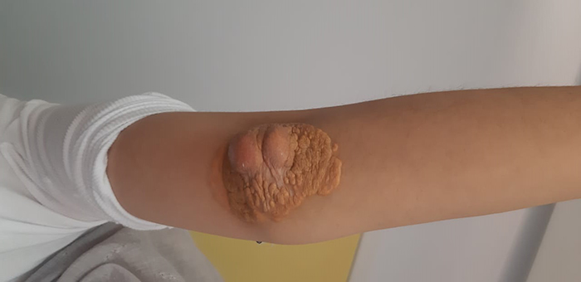
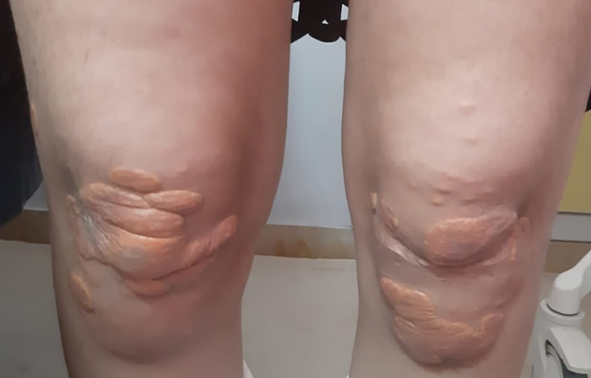
Xathomes cutanés

Slide 49
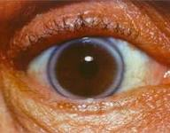
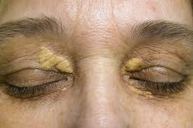
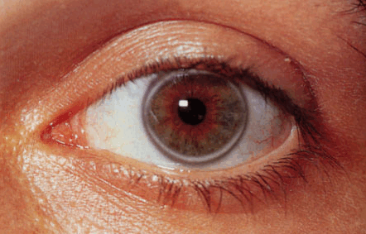
Xanthelasma, arc cornéen

Slide 51
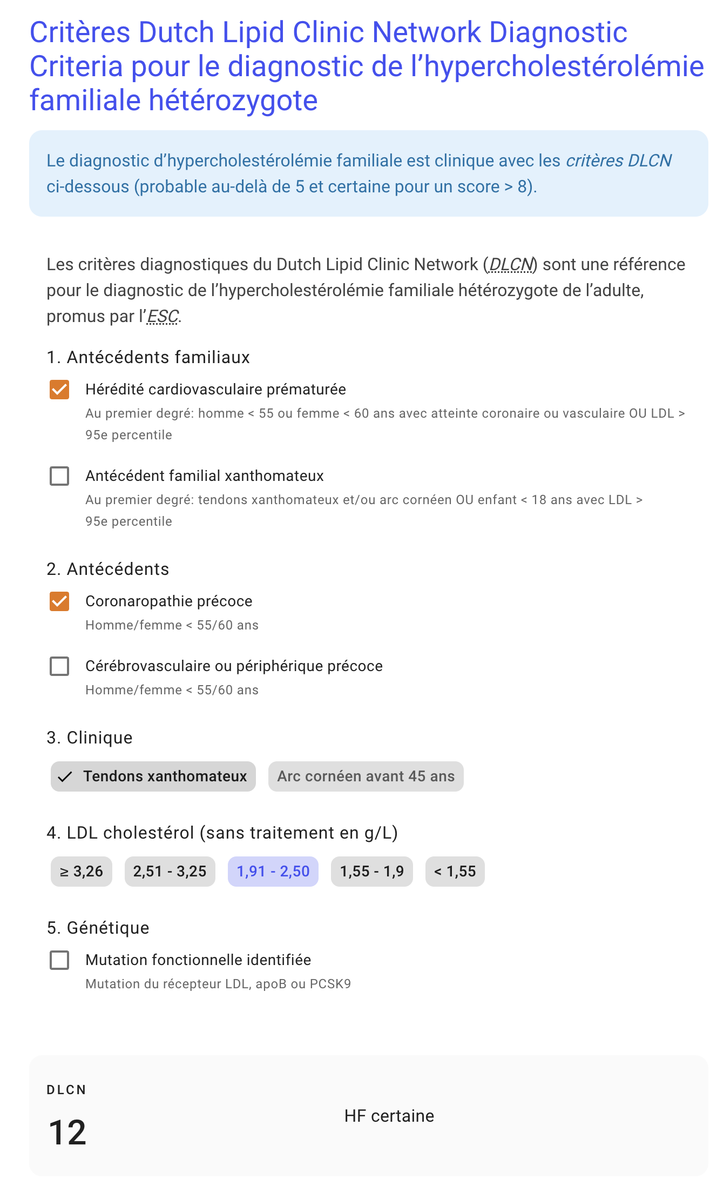
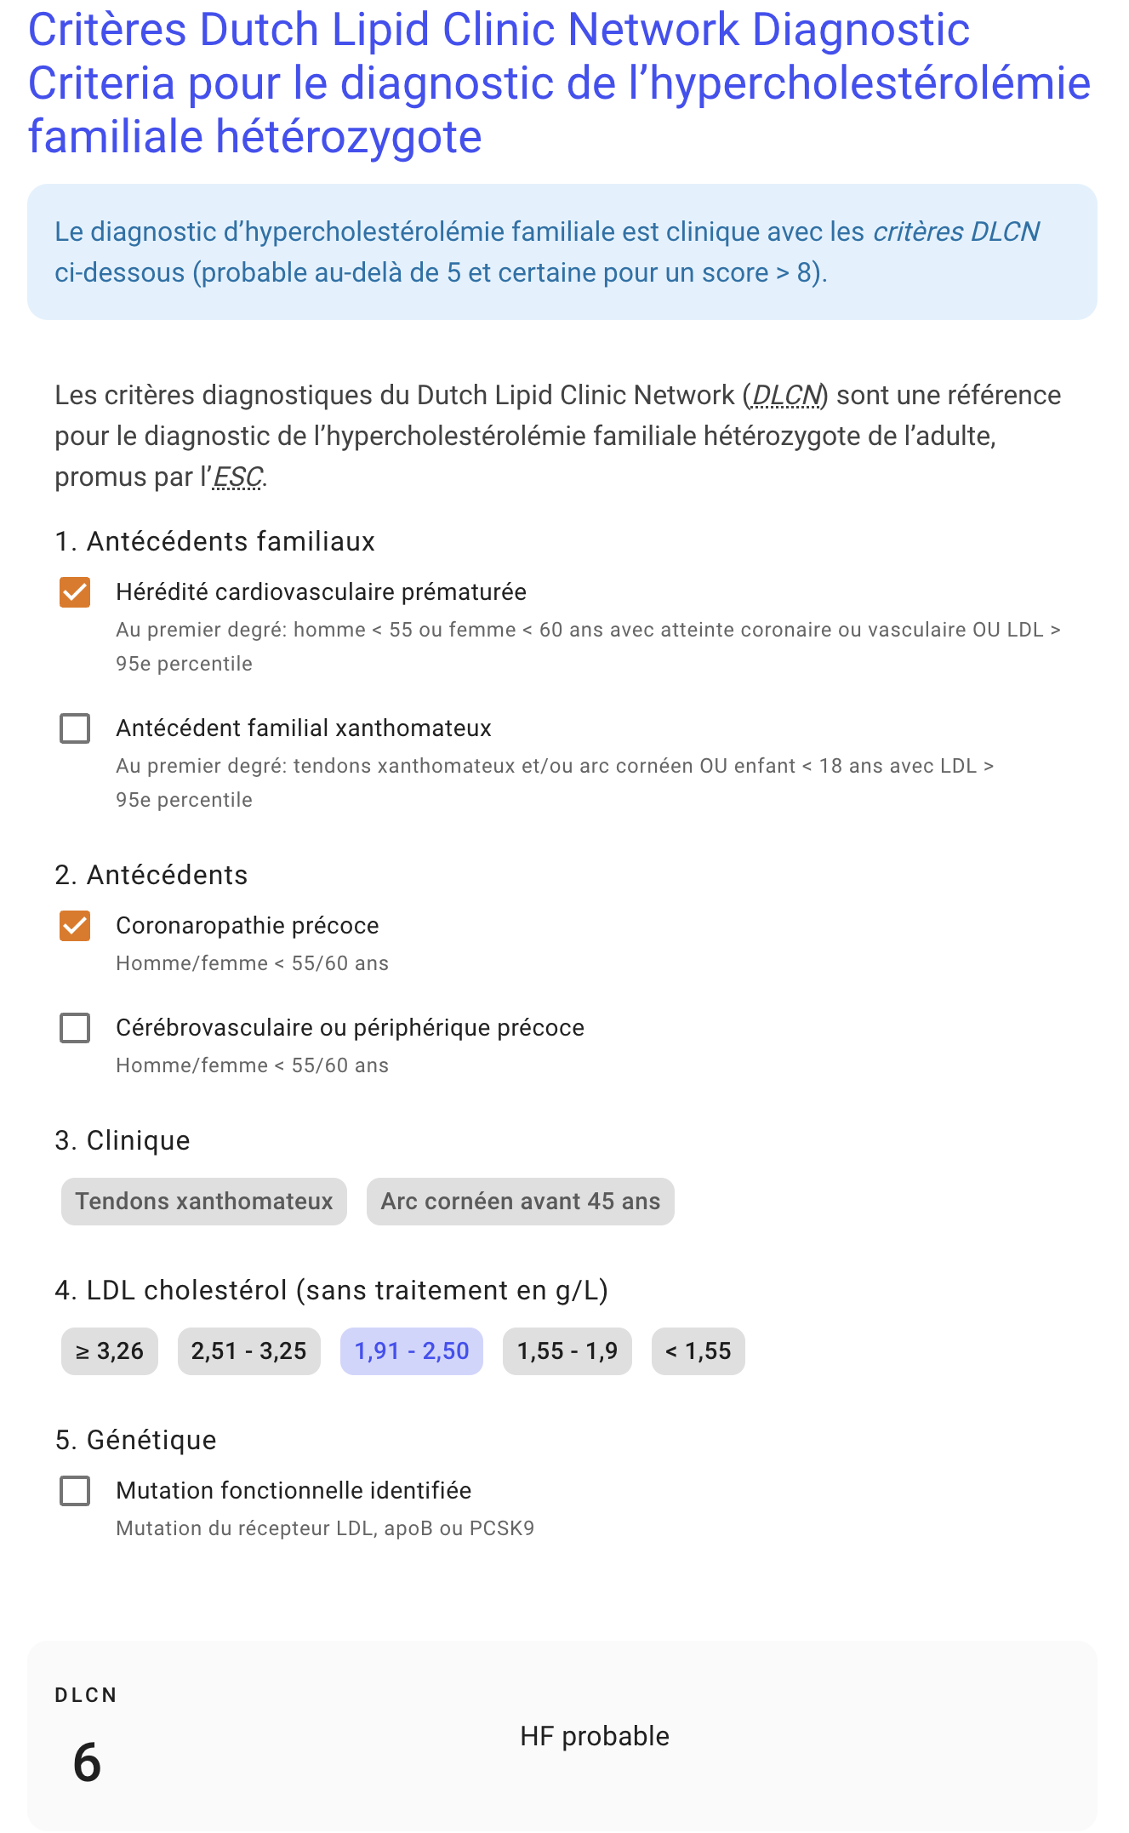

Slide 52
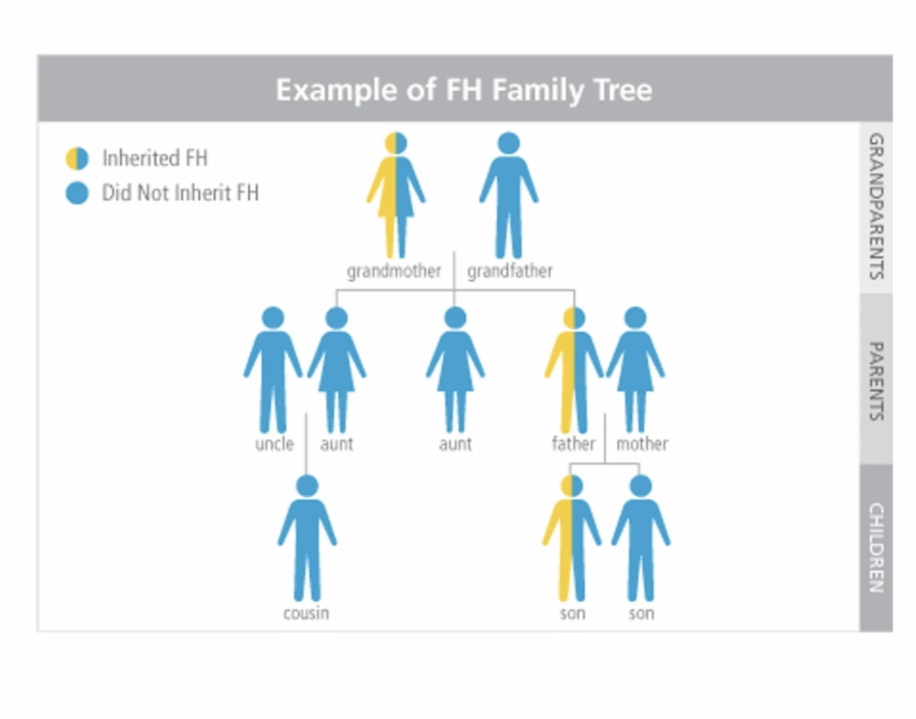
Hypercholesterolémie Familiale
TEST GÉNOMIQUE
→ Confirmation génétique: la présence de mutations identifiées dans les gènes LDLR, APOB ou PCSK9 confirme le diagnostic d'HeFH. Le test génétique est recommandé surtout chez les patients avec un score élevé de HeFH clinique.
→ Dépistage familial : une fois un patient diagnostiqué, il est essentiel de dépister les membres de la famille pour identifier d'autres individus atteints.
Si doute avec haut niveau de LDLc et forte suspicion, adresser le patient
au centre de référence ( Dr Yelnik Cécile, Hopital Hurriez CHU Lille)

Slide 53

CAT thérapeutique
Patient HeHF = haut risque cardiovasculaire
Adulte : objectif LDL > 0.7 g/L
Traitement combiné statine antiPSCK9 EZETIMIBE
Et Les enfants ??
SI LDLC > 1.9 g/l et patient de + de 10 ans : statines
Ne pas attendre sous prétexte que ce sont des enfants – adolescents …
Souvenez vous du contiuum de l’atherosclerose

Slide 54
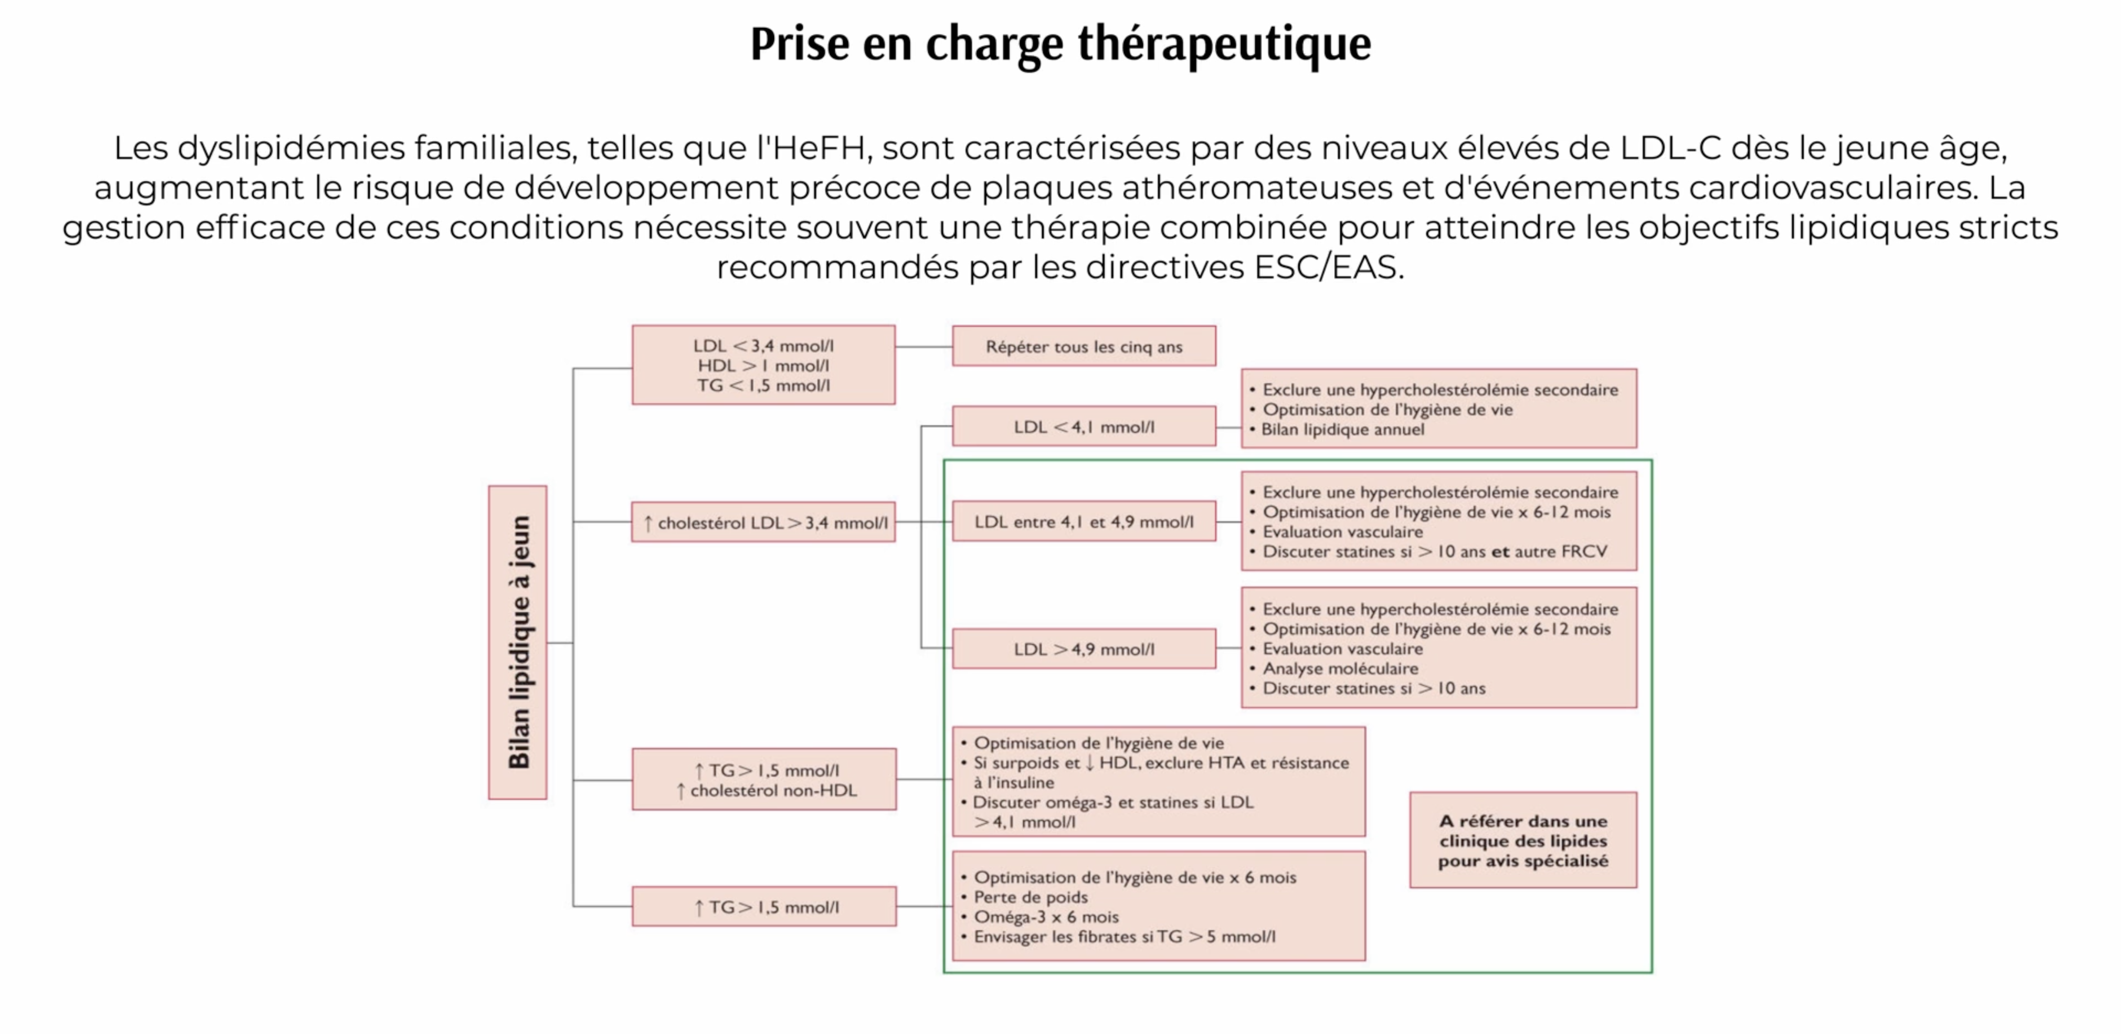

Slide 55

Recommandations ESC et ESA 2025
Mise à jour des recos de 2019
Principales évolutions
  Utilisation de grille SCORE 2 et Score 2 OP
  Inclusion de nouveaux traitements ( ac bempédoique + evinacumab)
  Recos pour le ttt hypolipémiant après SCA
  Recos pour ttt hypertriglycéridémie
  Recos pour le patient VIH
  Recos pour le ttt par statine si cancer
  Recos sur les suppléments Alimentaires
Priorité : LDLc = le facteur causal majeur
Baisse du LDLc induit une baisse du risque CV

Slide 56
Evaluation du risque CV global
Grilles de risque CV en prévention primaire
  SCORE 2 de 40 à 69 ans
  Score 2 OP de 70. à 89 ans
Estime le risque CV absolu d’evenements CV majeurs, fatal ou non à 10 ans
Quatre grilles selon les pays
La France appartient à la grille des pays à bas risque CV
La Pologne aux pays à haut risque CV
Grille faite pour patients en Prevention primaire ne prenant pas de Statines
Ces grilles ne doivent pas être utilisées pour évaluer le risque CV d’un patient qui a déjà une maladie CV ou qui prend déjà un hypolipémiant

Slide 57
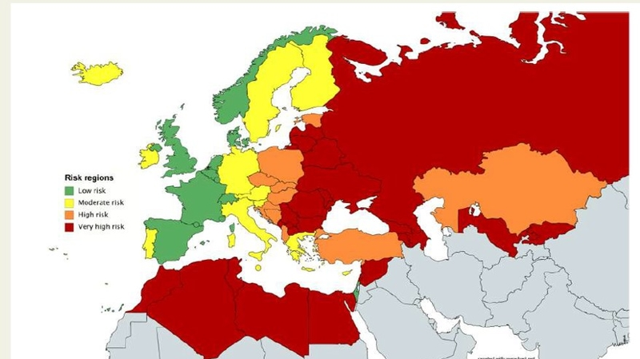

Slide 58
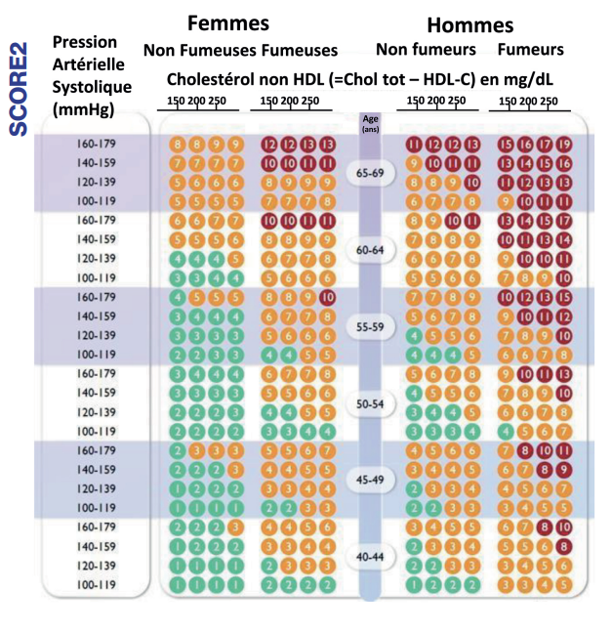
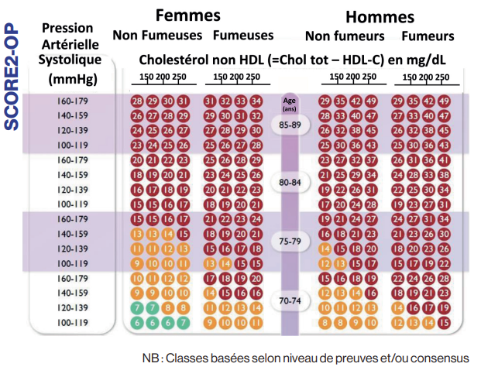
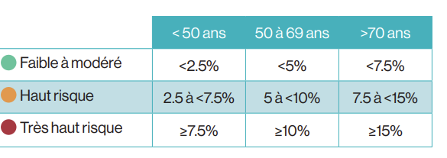

Slide 59

Grille Score 2
Déterminations du risque selon âge, tabac taux de non HDL chol, diabète,
Le patient va être classé en 4 niveaux de risque avec chacun un objectif de taux de LDLC à atteindre
  Très haut risque CV LDLc < 0.55 g/l
  Haut risque CV LDLc < 0.7g/l
  Risque intermédiaire ou modéré LDLc < 1.0 g/l
  Risque faible LDLc< 1.16 g/l

Slide 62
Position par rapport au score calcique coronaire
Aucun essai clinique randomisé n’a démontré l’utilisation du score calcique coronaire pour classer le risque, guider le ttt et améliorer le pronostic
Cependant son utilisation améliore le pouvoir discriminant de la classification du risque
SCC est relié de façon graduelle au risque d’evenement CV
Pas de seuil proposé
  300 ?
  100?
  Score à 0 est associé à risque faible

Slide 63
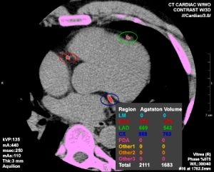
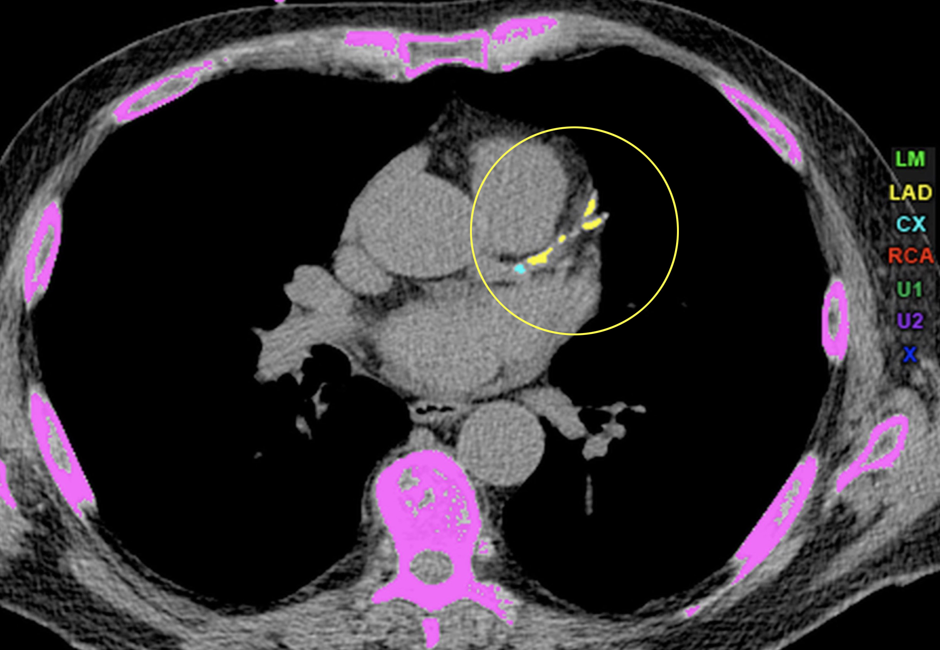
Rappel score calcique:
scanner sans injection synchronisé
quantifie les calcifications coronaires
Score AGASTON
ne dépiste pas les sténoses ( rôle du Coroscanner injecté)
Si SCC = 0 , risque faible
si score calciques élevé ( > 1000), c’est plus dur de voir les sténoses en coroscanner injecté

Slide 64
Prise en compte des facteurs additionnels

Slide 65
Prise en compte des facteurs additionnels
Permet de reclassifier un patient
Par exemple:
  Patiente de 55 ans avec risque intermediaire à 6% et LDLC 1.2 g/l
  Que faire ?
  Si porteur de maladie inflammatoire chronique type Polyarthrite ➔ double le risque CV , risque passe de 6 à 12 %
  passe en haut risque avec objectif LDLc <0.7 g/l

Slide 67
Traitements: tous
Tous les traitements diminuant le LDLc peuvent apporter un bénéficie clinique même si ils sont utilisés sans statines
Bénéfice clinique prouvé :
  Statine
  Ezetimibe
  antiPCSK9
  acide Bempedoique
Seuls ou en associations

Slide 68

Quels objectifs ?
Les mêmes qu’en 2019
  Très haut risque CV LDLc < 0.55 g/l
  Haut risque CV LDLc < 0.7g/l
  Risque intermédiaire ou modéré LDLc < 1.0 g/l
  Risque faible LDLc< 1.16 g/l
Contrôle de l’objectif dans un délai de 4 à 6 semaines après avoir débuter le traitement

Slide 69

Le Risque extrême LDLc < 0.4 g/l
Réservé aux patients avec maladie CV avérée avec RECIDIVE d’un évènement CV ( IDM , AVC , AOMI , revascularisation ) alors qu’ils reçoivent déjà une statine à la dose maximale tolérée

Slide 70
Attention, baisse du LDLc c’est possible de 20 à 86 %
Possibilité avec association de traitements
Importantes variations interindividuelles quel que soit le traitement

Slide 71

Diminution attendue du LDLc
Statines fortes doses : - 50%
Ezetimibe: - 20 %
Ac.Bempedoique: - 23 %
Statine + EZE: - 60 %
AC AntiPCSK 9: - 60 %
Super Combo( AntiPCSK9Statines EZE + AB): - 86 %

Slide 72
Place des nouveaux traitements
Acide Bempédoique
Inclisiran
Evinacumab
IIa

Slide 73
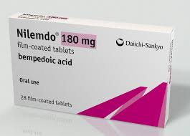
Acide bempédoique: NILEMDO 180 mg
Etudes CLEAR Outcomes ( diminue risque CV global de 13%)
Pas encore disponible en France, actuellement discussion sur le prix
Remboursé au JO du 9 décembre 2025 AMM depuis mars 2025
inhibiteur de l’adénosine triphosphate citrate lyase (ACL) ( synthese endogène du LDLc en amont de l’HMGcoA reductase
Effets indésirables:
  risque de majoration de acide urique ( Goutte)
  Augmente le taux seriques des Statines ( surveiller myalgies)
  Eviter avec simvastatine
Indication:
haut ou très haut risque CV
avec une intolérance avérée aux statines ou chez qui les statines sont contre-indiquées
pour réduire le risque cardiovasculaire en diminuant le taux de LDL-c lorsque celui-ci n'est pas à l'objectif malgré un traitement hypolipémiant optimisé :
  - en cas de risque élevé de maladie cardiovasculaire athéroscléreuse (prévention primaire)
  - ou en cas de maladie cardiovasculaire athéroscléreuse avérée (prévention secondaire).

Slide 74
Evinacumab EVKEEZA
Disponible en France
AC antimonoclonal anti ANGLPT3 ( empeche inhibition de lipoprteine lipase LPL )
Indication Hypercholesterolémies familiales HOMOzygotes
Une injection par mois
Population cible de 200 patients
Prix annuel : 450 000 dollars

Slide 75
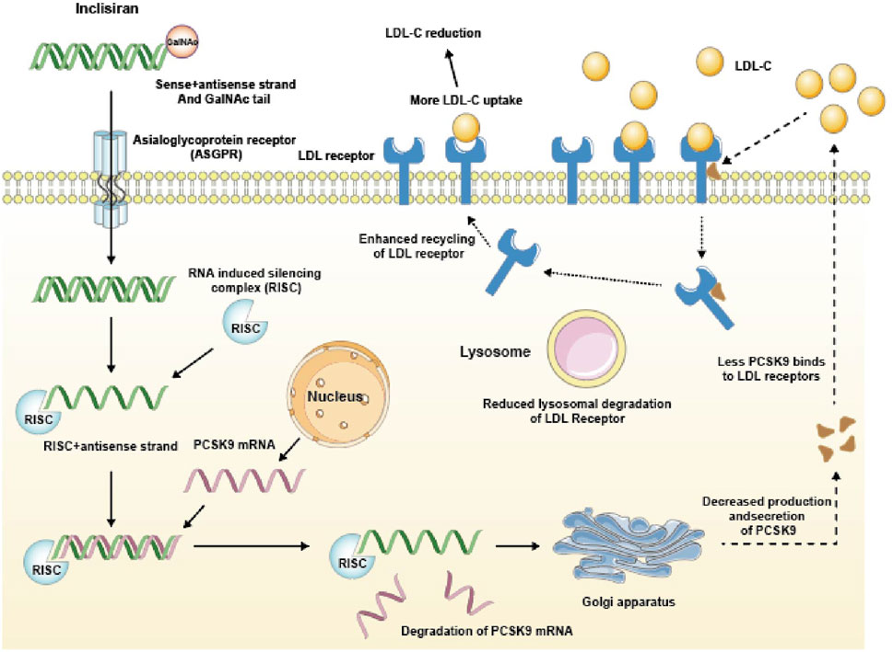
INCLISIRAN
Technologie ARN antisens
Alternative aux antiPCSK9
Empêche l’expression du gène codant pour les PCSK9
Baisse du LDLc de 50%
Indication uniquement en prevention primaire pour HeHF actuellement et en association avec statines
PAS DISPONIBLE avant au moins 2027 en France

Slide 76

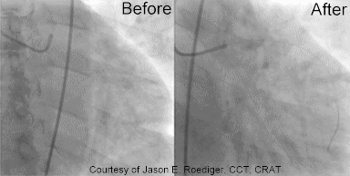
Situations Cliniques
SCA, Syndrome coronarien aigu
Patient VIH
Patient avec cancer et haut risque de toxicité CV liée à la chimiotherapie

Slide 77
Monsieur L, 3 ans plus tard survenue d’un SCA / evolution des lésions coronaires sur l’IVA – Nécéssité d’angioplastie
Finalement pourquoi pas un traitement hypolipémiant chez ce patient « réfractaire »?
Quel Objectif chez ce patient ?

Slide 78
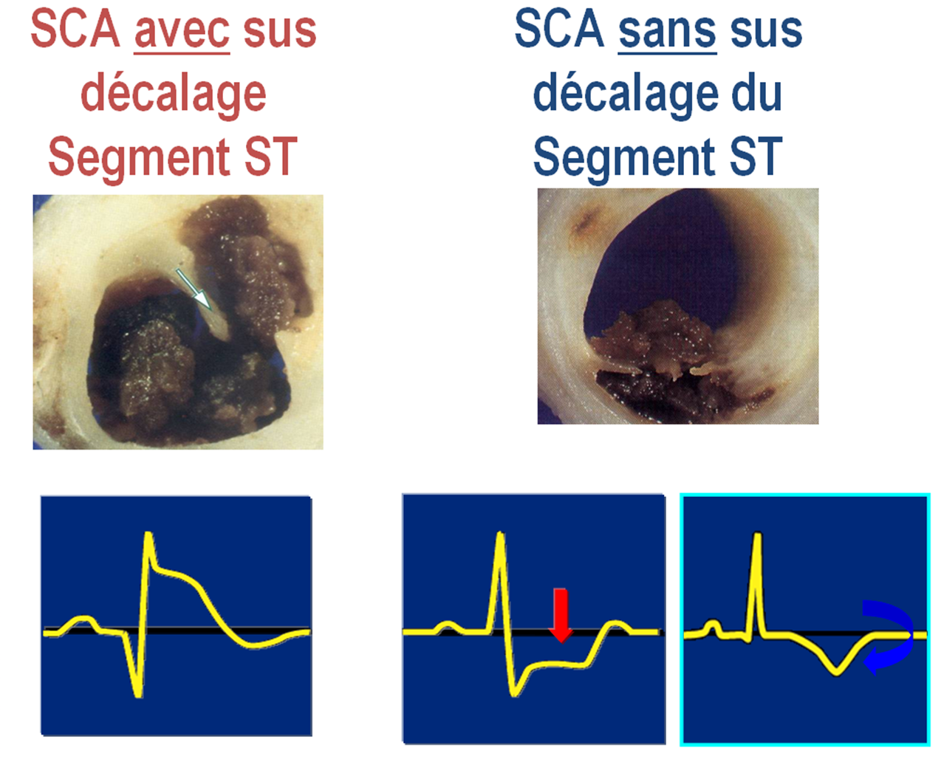

Slide 79
SCA, Il faut être Aggressif
Benefice demontré de baisse du LDLc dès la phase aigue d’un SCA
IMPROVE IT
Difficultés à majorer le ttt hypolipémiant après la sortie de l’hopital
Décision de recourir dès l’hospitalisaiton à un traitement intensif pour reduire le LDLc
Donc
Intensification du ttt hypolipémiant dès l’hospitalisaiotn initiale pour SCA recommandée pour tout les patients qq soit leur ttt hypolipemiant antérieur ( Ic)
Associer une statine puissante et ezetimibe durant l’hospit initale du SCA chez patient « naif » à ttt hypolipemiant et dont l’objectif risque de ne pas être atteint sous monotherapie
( ex: SCA et LDLc à 1.9 gL)

Slide 80
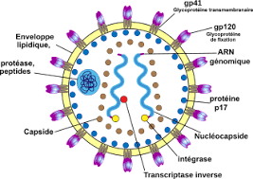

Patients VIH
VIH : risque CV élevé (VIH = facteur additionnel ( + 50 % risque CV )
Etude REPRIEVE: pitavastatine 4mg par jour réduit précocement et significativement le risque CV chez le patient VIH
Traitement par statine est recommandé en prevention primaire chez patient de moins de 40 ans
Indépendamment du niveau de risque CV et du taux de LDLc
Choix de Statines selon intercation avec les traitements antiretroviraux
  SIMVASTATINE : interaction avec antiretroviraux. Antiproteases :
  SIMVASTATINE Contre indiquée +++
  Rosuvastatine 10 mg : peu d’interaction
  Atorvastatine 20 mg
  Pitavastatine 4 mg : pas d’interaction
Autres ttt ( ezetimibe/ antiPSCK9) peu étudiés chez le patient VIH mais données disponibles sur efficacité et tolerance rendant possibles leur utilisation

Slide 81
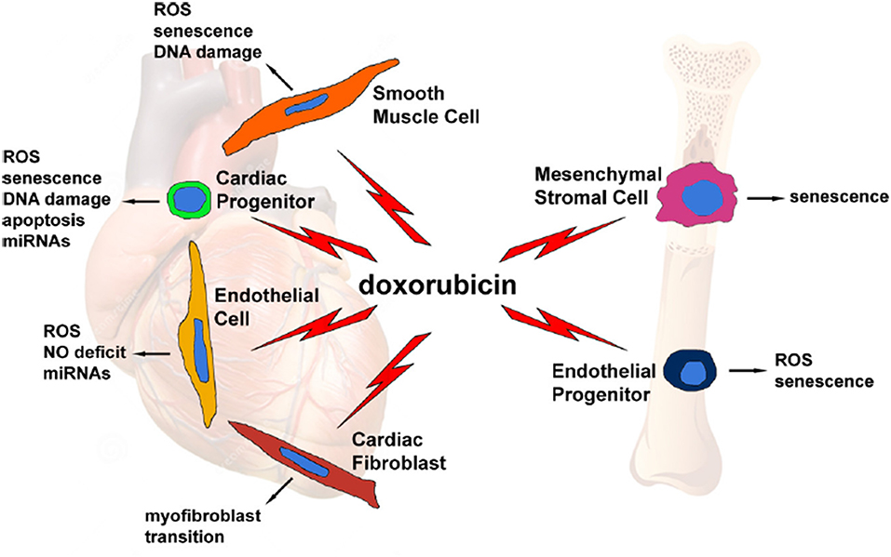
Patient avec cancer et haut risque de toxicité CV liée à la chimiothérapie
Etude STOP – CA : atorvastatine 40 mg//l peut diminuer la toxicité CV d’un traitement par anthracycline chez patient avec lymphome.
➔ Statines chez patients sous CT à haut risque de développer une cardiotoxicité

Slide 82
Hypertriglicéridémies
Hypertriglyceridemie :
  risque CV indépendamment du niveau de LDLc
  Risque de Pancreatite si TG > 5 g/l
En Cas d’hypertriglyceridemie: statines en première intention pour reduire le risque CV
Fibrates reduit taux de triglycerides mais échec à réduire le risque CV
Idem pour oméga – 3

Slide 83
Hypertriglyceridemies
REDUCE IT
  Doses élévées d’ICOSAPENT ETHYL ( 2 gr X 2 par jour) peut être envisagées avec statine chez patient à risque CV élévé ou très elevé avec Hypertriglycéridémie en tre 1.35 et 5 g/l pour reduire le risque CV
Volanesosrsen WAYLIVRA( 300 mg par semaine):
  Hypertriglyceridémie majeure ( > 7.5g/l)
  Due à sd familial de chylomicronémie
  Diminuer taux de triglycérides et donc risque de Pancreatite ( Iia, B)
  10 000 euros par injection
  Population cible de 50 patients en France

Slide 84
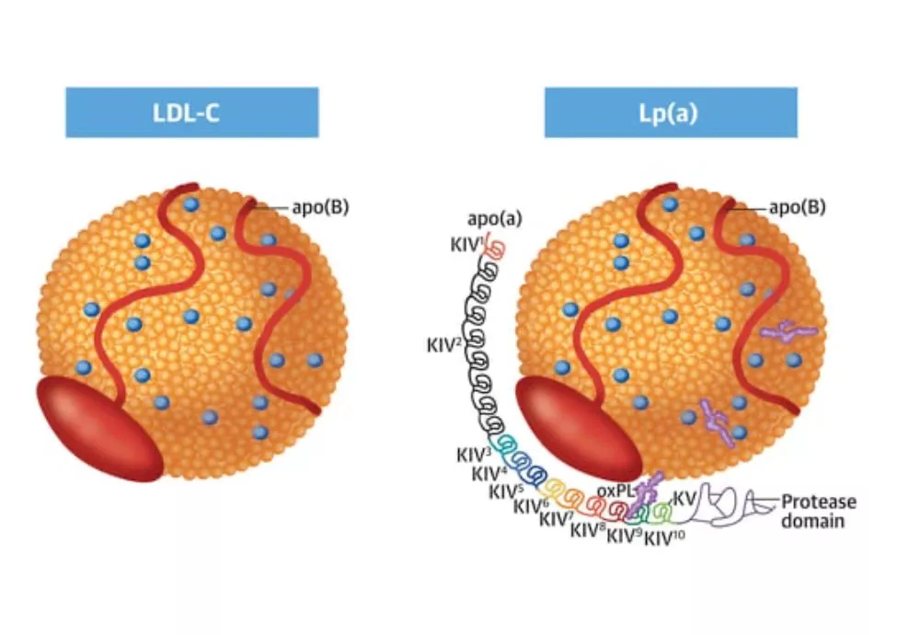
Liproteine A Lp(a)
Composé de LDLc + apoA
Déterminé par le« patrimoine génétique »
Cout 19 euros ( non remboursé)
Atherogène et thrombogène +++
Accélérateur de maladie CV (risque X2 ou 3) et de sténose aortique
Dosage à envisager au moins une fois dans la vie d’un adulte
Dosage Utile chez:
  patients jeunes avec HeHF ou une maladie CV précoce sans FDR identifiables
  Ou une histoire familiale de maladie CV précoce ou d’élevation de Lp(a)
  Ou chez les patients à risque intermediaire: Lp(a) pour « reclassifier

Slide 85
Lp(a)
valeurs des taux sanguins de lipoprotéine (a):
• Souhaitable : < 0,14 g/L
• Risque limite : 0,14 à 0,3 g/L
• Risque élevé : 0,31 à 0,5 g/L
• Risque très élevé : > 0,5 g/L
Traitement de Lp(a):
Traitement spécifiques en cours d’étude ( therapie genique, plasmaphérèse)
Personnes avec élévation importante de Lp(a) > 1g/l doivent recevoir une statine puissante si leur risque CV globale est élevé ou intermediaire

Slide 87

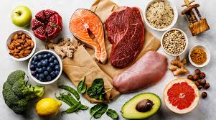

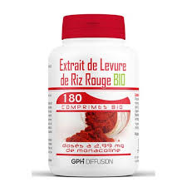

Quel régime alimentaire ?

Slide 88


Régles hygienodiététiques et traitements complémentaires
Alimentation « saine » type méditerranéenne et Activité physique permet de reduire les taux de lipides athérogènes et donc le risque CV
Alimentation pauvre en AG saturés, riche en graines, légumes, fruits et poissons

Slide 89

IL N’Y A AUCUNE PREUVE SOLIDE concernant la réduction du risque CV pour :
  Suppléments diététiques ou alimentaires
  Levure de riz rouge
  Supplémentation en oméga 3 ( sauf fortes doses dicopent ethyl si hyper TG)
  Phytosterols alimentaires ( Primevère..)
  Vitamines
  Les recos déconseillent tout ces produits pour réduire le risque CV
EXIT : omega 3 - complements alimentaires et levure de riz rouge

Slide 90

En Pratique: mes recettes…

Slide 91
Prevention primaire
Statine en première intention type Rosuvastatine 5 à 10 mg par jour ( bonne tolerance) ou Atorvastatine 20 mg
Ajout ezetimibe pour atteindre objectif
Si myalgies ou cytolyse ( cf EI supra)
  Arret rosuvastatine
  Essai pravastatine 20 mg ou Ezetimibe seul
AntiPSCK 9 : NON, DAP refusée par CPAM
Ac Bempédoique / pas d’experience
Fibrates/Questran: Quasiment JAMAIS

Slide 92
Prevention secondaire
Être AGRESSIF rapidement avec objectif de long terme en vue
LDLc < 0.55 g/L
Rosuvastatine 20 mg ou ATORVASTATINE 80 mg
Ajout EZETIMIBE ( surtout si SCA)
Contrôle LDLC à 6 semaines +++
Ajout antiPSCK 9 si LDLc > 0.55g/L
Pas d’experience avec Ac. Bempedoique

Slide 93

Merci de votre attention

Slide 94
Sources
Recommandations ESC ESA 2025
Actualisation 2005 des recommandations Dr Diévart
Formation dyslipidémies DPC GRAAD Santé Dr Lham
Société française de cardiologie Item 223 Dyslipidémies

